Slide 1
Il y a 40 ans : la création de la Commission du travail des femmes (c:amaz:14021)

Slide 2
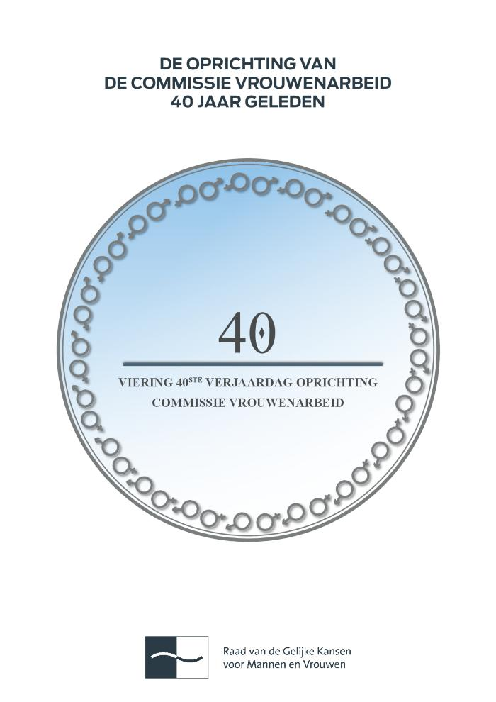
De oprichting van de Commissie vrouwenarbeid 40 jaar geleden (c:amaz:14020)

Slide 3
Travail et emploi des femmes (c:amaz:7833)

Slide 4
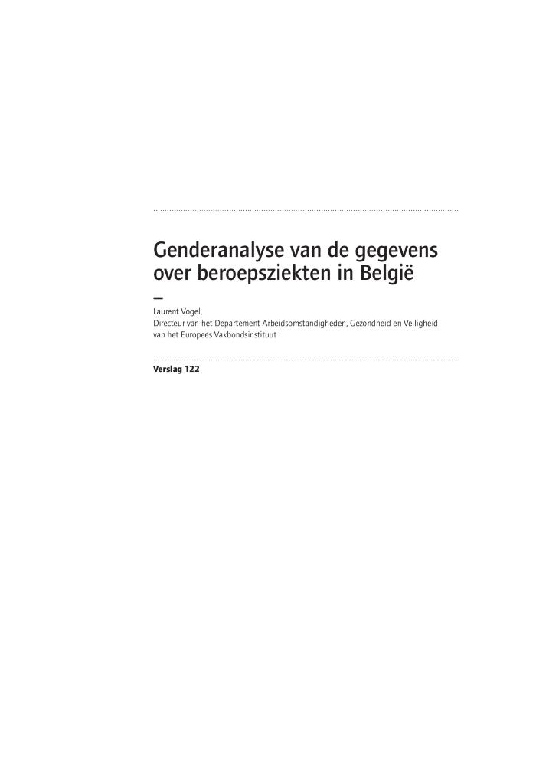
Genderanalyse van de gegevens over beroepsziekten in België : verslag 122 (c:amaz:12273)

Slide 5
Women Friendly City Project : transforming the city through women's eyes (c:amaz:7452)

Slide 6
Gender equality, economic growth and employment (c:amaz:6178)

Slide 7
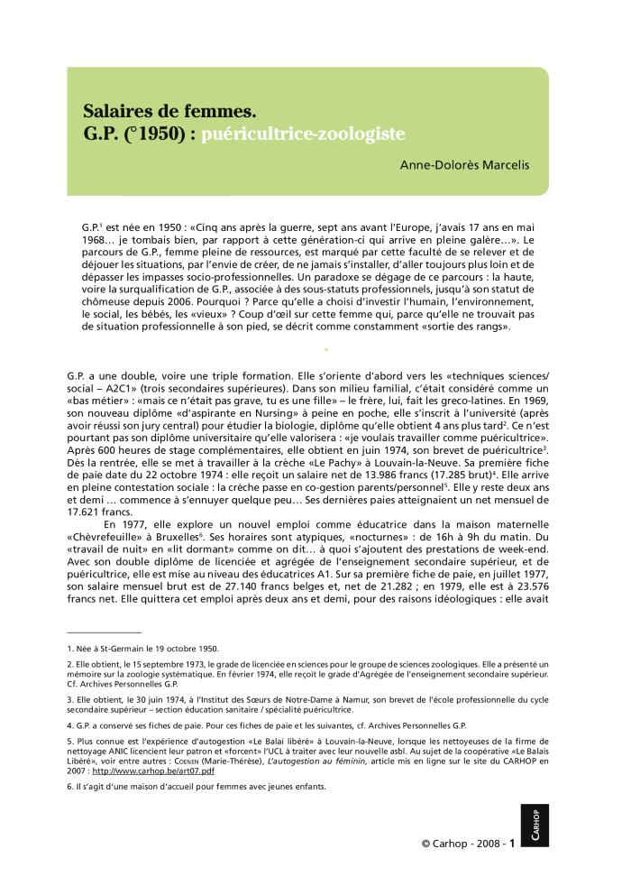
Salaire de femmes : G.P. (°1950) : puéricultrice-zoologiste (c:amaz:7954)

Slide 8
Fabriqué par des femmes : travailleuses de l'industrie de l'habillement et mouvements pour les droits des femmes au travail (c:amaz:6390)

Slide 9
Les femmes et le sexisme au travail : vers une vraie égalité des chances (c:amaz:7153)

Slide 10
Economie mondialisée et identités de genre (c:amaz:4505)

Slide 11
Femme @ travail : la femme, entre vie professionnelle et vie privée (c:amaz:4515)

Slide 12
Gender ! : a partnership of equals (c:amaz:6257)

Slide 13
Comprendre le travail des femmes pour le transformer (c:amaz:9320)

Slide 14
Integrating gender in ergonomic analysis : strategies for transforming women's work (c:amaz:9319)

Slide 15
The role of trade unions in promoting gender equality and protecting vulnerable women workers : first report of the ILO-ICFTU survey : executive summary (c:amaz:3712)

Slide 16
L'avenir des professions à prédominance féminine (c:amaz:9101)

Slide 17
The future of female-dominated occupations (c:amaz:9100)

Slide 18
Mères, pères et emploi 1985-1991 (c:amaz:8144)
Dit rapport is een herziene uitgave van 'Mothers, Fathers and employment' van 1990. Voor de Europese landen, geeft het een overzicht van de arbeidsparticipatie van de ouders van kinderen jonger dan 10 jaar vanaf 1990. Het laat tevens zien welke ontwikkelingen zich op dit gebied hebben voorgedaan sinds 1985.

Slide 19
Women in trade unions : organizing the unorganized (c:amaz:3680)

Slide 20
Mothers, fathers and employment 1985-1991 (c:amaz:8143)
Dit rapport is een herziene uitgave van 'Mothers, Fathers and employment' van 1990. Voor de Europese landen, geeft het een overzicht van de arbeidsparticipatie van de ouders van kinderen jonger dan 10 jaar vanaf 1990. Het laat tevens zien welke ontwikkelingen zich op dit gebied hebben voorgedaan sinds 1985.

Slide 21
Een evaluatie van werkgelegenheidsbevorderende initiatieven voor vrouwen : een studie over de tewerkstellingskansen van laaggeschoolde vrouwen die een bijscholingscursus volgden (c:amaz:722)
Dit onderzoeksrapport heeft de bedoeling het belang van bijkomende scholing na te gaan bij laaggeschoolde langdurige werkloze vrouwen om hun kansen op de arbeidsmarkt te verbeteren. Het onderzoek zelf is gebaseerd op een enquête en de maatschappelijke achtergronden van de laaggeschoolde langdurige werkloze vrouwen. De actuele situatie van de vrouwen met een bijscholingscursus wordt vergeleken met de groep vrouwen zonder bijscholingscursus. Tenslotte wordt het onderzoek geëvalueerd en er worden enkele overwegingen gemaakt naar het beleid toe.

Slide 22
Mensenrechten-vrouwenrechten ? : kursus (c:amaz:65)

Slide 23
De positie van de vrouwen op de arbeidsmarkt : tendensen en ontwikkelingen in de twaalf landen van de Europese Gemeenschap 1983-1990 : vrouwelijke participatiegraad naar leeftijd 1983 en 1990 (c:amaz:8008)
Dit themanummer is een samenvattend rapport en geeft een overzicht van het geheel van constante en opmerkelijke feiten i.v.m. de vrouwelijke beroepsbevolking met als doel de Europese constanten en de situatie in de verschillende EG-Lid-Staten in kaart te brengen.

Slide 24
La place des femmes sur le marché du travail : tendances et évolutions dans les douze pays de la Communauté européenne 1983-1990 : taux d'activité féminine par âge en 1983-1989 (c:amaz:8006)
Dit themanummer is een samenvattend rapport en geeft een overzicht van het geheel van constante en opmerkelijke feiten i.v.m. de vrouwelijke beroepsbevolking met als doel de Europese constanten en de situatie in de verschillende EG-Lid-Staten in kaart te brengen.

Slide 25
Femmes au foyer à la recherche d'un emploi (c:amaz:6024)

Slide 26
5 januari 1978 : Koninklijk besluit tot wijziging van het koninklijk besluit van 24 december 1968, betreffende de vrouwenarbeid (c:amaz:9718)

Slide 27
5 janvier 1978 : Arrêté royal modifiant l'arrêté royal du 24 décembre 1968 sur le travail des femmes (c:amaz:9717)

Slide 28
24 december 1968 : Koninklijk besluit tot vaststelling van maatregelen ter uitvoering van het koninklijk besluit nr. 40 van 24 oktober 1967 betreffende de vrouwenarbeid (c:amaz:9648)

Slide 29
24 décembre 1968 : Arrêté royal fixant des mesures d'exécution de l'arrêté royal n° 40 du 24 octobre 1967 sur le travail des femmes (c:amaz:9647)

Slide 30
European social fund : training projects reinforce labour market segregation (c:amaz:776)
Dit artikel is een samenvatting van het boek 'An evaluation of women's participation in actions co-financed by the European social funds in 1990', waarin de auteur Marie-Christine Lefebvre tot de bevinding komt dat ondanks het feit dat een stijgend aandeel van vrouwen aanspraak maakt op een tegemoetkoming van het Europees Sociaal Fonds (ESF), volgens de eerste onderzoekingen voor het jaar 1990, trainingen voor vrouwen de bestaande arbeidssegregatie in de hand blijven werken.

Slide 31
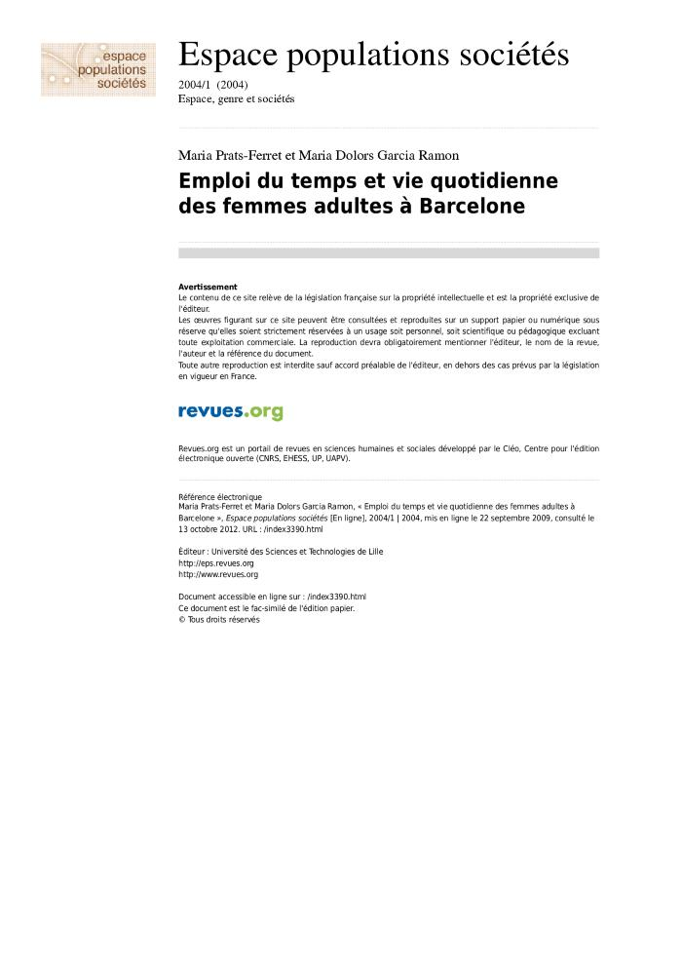
Emploi du temps et vie quotidienne des femmes adultes à Barcelone (c:amaz:7521)

Slide 32
Nearly half of the Community workforce is now female, but is sex equality round the corner ? : adding the occupational dimension to the picture (c:amaz:630)
Vrouwen werken nog steeds minder buitenshuis dan mannen, alhoewel hun aandeel op de arbeidsmarkt toch al goed is voor 41 percent. Het probleem situeert zich eerder in de beroepssegregatie : vrouwen betrekken nog steeds de minderwaardige jobs. Het waarom hiervan wordt in dit artikel samengevat.

Slide 33
Women's stronger presence in work has brought few changes : 1993 employment report (c:amaz:565)
Dit artikel geeft enkele belangrijke gedachten m.b.t. de positie van de vrouw op de arbeidsmarkt weer uit het 'Employment report 1993', dat door de Commissie van de Europese gemeenschappen werd uitgegeven : arbeidsmarktsegregatie is nog steeds een feit en wordt versterkt door deeltijdarbeid, waarin vooral vrouwen te werk gesteld zijn; het zijn vooral de vrouwen die in tijdelijke contracten werken; werkloosheid is het grootst bij vrouwen. Positief voor vrouwen is anderzijds dat de dienstensector, waar hoofdzakelijk vrouwen actief zijn, nog steeds wordt beschermd en dat een hogere opleiding ook voor vrouwen meer kansen biedt op de arbeidsmarkt. Het artikel sluit af met een opsomming op basis van het rapport van een aantal 'feiten' en 'figuren' die de situatie in de verschillende EG-landen weergeeft.

Slide 34
Differences and similarities : the position of women on the Dutch labour market from an European perspective (c:amaz:519)
In dit artikel wordt een beeld geschetst van de situatie van de vrouw op de arbeidsmarkt in Nederland, einde jaren '80. Europa wordt hierbij gebruikt als referentiekader. Men komt tot een aantal bevindingen. In vergelijking met andere Europese landen heeft Nederland 1) een relatief klein aantal vrouwen met een deeltijdse baan, 2) geen groter loonverschil tussen mannen en vrouwen en 3) geen hogere werkloosheidscijfers. De oorzaak van de verschillen moet echter, aldus de auteur, gezocht worden in de Nederlandse arbeidsmarktstructuur. Deze houdt immers nog steeds geen rekening met de mogelijke zorgtaken van de werkneemsters.

Slide 35
Het geslacht van de arbeid : opvattingen over vrouwenarbeid in de Belgische katholieke intellectuele kringen (1945-1960) (c:amaz:5123)

Slide 36
Rapport au Gouvernement fédéral, aux Gouvernements des communautés et des régions et au comité commun à l'ensemble des services publics sur la mise en oeuvre de l'arrêté royal du 27 février 1990 (c:amaz:4995)

Slide 37
VIIIè matinée de l'Economie sociale : l'économie sociale au féminin et au masculin : regards croisés (26 septembre 1997 ; Gembloux) (c:amaz:4506)

Slide 38
Employment : more local and regional jobs for women (c:amaz:412)
Een volledig overzicht van regionale en sectoriële hulpverlening op het gebied van werkgelegenheid voor vrouwen, die sinds de 'Resolutie over nieuwe arbeidsplaatsen voor vrouwen : resolutie ' van mei 1993, is ontwikkeld.

Slide 39
24 maart 1977 : Koninklijk besluit tot wijziging van het koninklijk besluit van 24 december 1968 tot vaststelling van de maatregelen ter uitvoering van het koninklijk besluit nr. 40 van 24 oktober 1967 betreffende de vrouwenarbeid (c:amaz:3975)

Slide 40
6 februari 1970 : Koninklijk besluit tot wijziging van het koninklijk besluit van 24 december 1968 tot vaststelling van maatregelen ter uitvoering van het koninklijk besluit nr. 40 van 24 oktober 1967 betreffende de vrouwenarbeid (c:amaz:3974)

Slide 41
29 december 1967 : Koninklijk besluit tot aanwijzing van de ambtenaren en beambten belast met het toezicht over de toepassing van het koninklijk besluit nr. 40 van 24 oktober 1967 betreffende de vrouwenarbeid en de uitvoeringsbesluiten ervan (c:amaz:3973)

Slide 42
24 oktober 1967 : Koninklijk besluit nr. 40 betreffende de vrouwenarbeid (c:amaz:3972)

Slide 43
17 maart 1948 : Wet tot wijziging van artikel 5 der wetten betreffende de vrouwen- en kinderarbeid, samengeordend bij koninklijk besluit van 28 februari 1919 en gewijzigd en aangevuld bij de wetten van 14 juni 1921 en 7 april 1937 (c:amaz:3959)

Slide 44
15 juli 1957 : Wet tot wijziging van de wet op de arbeid der vrouwen en kinderen (c:amaz:3955)

Slide 45
Feminization of the EC labour force continued through the 1980's (c:amaz:236)
Bevat o.a. grafiek met overzicht van de vrouwelijke arbeidsparticipatie in de EG voor de periode 1983-1990, ingedeeld per leeftijdsgroep.

Slide 46
Barber Jacobs en andere uitdraagsters : werkende vrouwen in Amsterdam in de zestiende en zeventiende eeuw (c:amaz:2120)
In dit artikel onderzoekt Hilde van Wijngaarden de arbeidspositie van de vrouw in de zestiende en zeventiende eeuw aan de hand van het beroep van 'uitdraagster' (=vrouw die handelt in tweederangsgoederen). Zij vertrekt hierbij van de ontleding van een concreet geval nl. Barber Jacobs, uitdraagster te Amsterdam en stelt twee vragen, namelijk of 'uitdraagsters' een marginale positie innamen op de arbeidsmarkt en in hoeverre dit werk werd bepaald door hun burgelijke staat. Zich wel bewust van het feit dat er slechts van de 'rijken' gegevens zijn overgebleven, komt de auteur tot de conclusie dat uitdraagster geen marginaal beroep was en dat de burgelijke staat van de uitdraagsters niet doorslaggevend was voor de uitoefening van dit beroep. Tot slot maakt zij enkele opmerkingen over het onderzoek naar vrouwenarbeid in de moderne tijd.

Slide 47
Aan de haard of aan het werk : is dat de kwestie ? (c:amaz:2043)
In deze bijdrage beschrijft de auteur de historische ontwikkelingen van de arbeid van vrouwen. Vrouwen hebben op één of andere manier altijd deel uitgemaakt van het produktieproces maar zijn nooit meegegroeid met de industriële ontwikkeling. Zij kregen hiervoor geen kansen en werden niet beschermd : een vrouw moest immers afhankelijk blijven van haar man. De man diende te zorgen voor het gezinsinkomen, terwijl de vrouw hetzelfde werk deed en hiervoor een karig inkomen kreeg.

Slide 48
Tewerkstelling van vrouwen in de provincie Antwerpen (c:amaz:175)
Om de werkloosheid effectief in te dijken zijn ondersteunende acties voor werkzoekenden zoals 'weer-werk actie' en opleidingsinitiatieven in het kader van het tewerkstellingsfonds noodzakelijk, maar onvoldoende.

Slide 49
5 maart 2002 : Koninklijk besluit tot opheffing van hoofdstuk III van het koninklijk besluit van 24 december 1968 betreffende de vrouwenarbeid (c:amaz:10236)

Slide 50
5 mars 2002 : Arrêté royal abrogeant le chapitre III de l'arrêté royal du 24 décembre 1968 sur le travail des femmes (c:amaz:10235)

